Slide 1



Tập làm văn
ĐIỀN VÀO
GIẤY TỜ IN SẴN
ĐIỀN VÀO
GIẤY TỜ IN SẴN

Slide 2
Yêu cầu cần đạt
1. Kiến thức
- Làm quen với những giấy tờ in sẵn có ứng dụng trong cuộc sống
2. Kĩ năng
- Biết điền đúng nội dung vào những chỗ trống trong giấy tờ in sẵn: Thư chuyển tiền (Bt1); bước đầu biết cách ghi vào thư chuyển tiền để trả lại bưu điện sau khi đã nhận được tiền gửi (BT2).
3. Thái độ
- HS có ý thức tham gia tích cực các hoạt động học tập
4. Góp phần phát triển các năng lực
- NL tự học, Sử dụng ngôn ngữ, NL sáng tạo, NL hợp tác

Slide 3

Khởi động

Slide 4
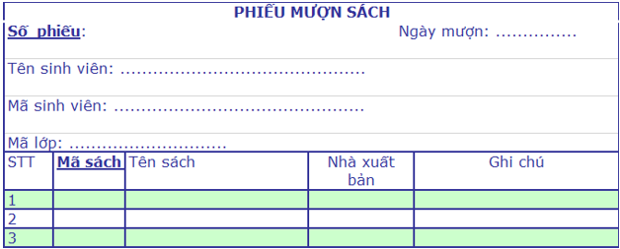
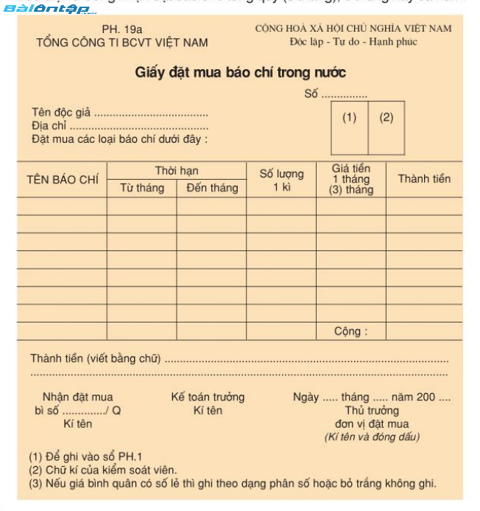
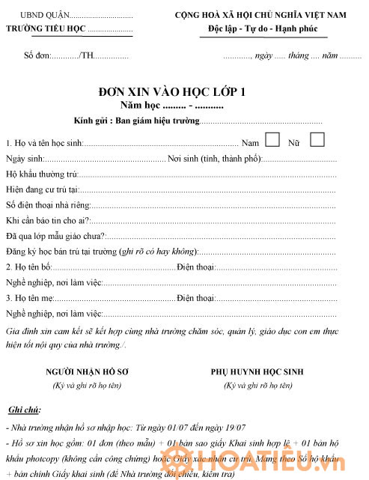
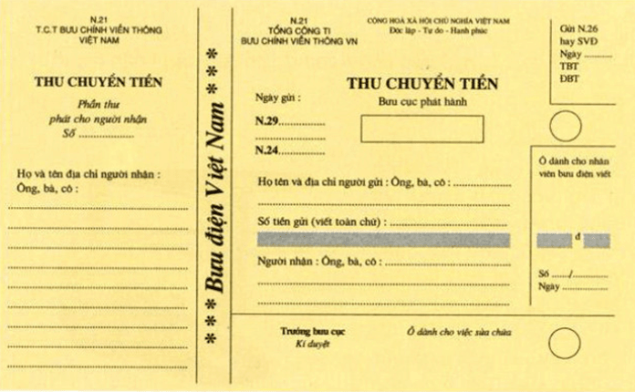
Nêu tên một số loại giấy tờ in sẵn mà em biết

Slide 5
Khám phá

Slide 6


1. Em cùng mẹ ra bưu điện gửi tiền về quê biếu bà. Hãy giúp mẹ điền những điều cần thiết vào mẫu Thư gửi tiền dưới đây:

Slide 7

N 21 TCT BƯU CHÍNH VIỄN THÔNG VIỆT NAM THƯ CHUYỂN TIỀN Phần thư phát cho người nhận Số ……………. Họ và tên địa chỉ người nhận: Ông, bà, cô: ………………………………….……………………………. | *** Bưu điện Việt Nam*** | N21 CỘNG HÒA XÃ HỘI CHỦ NGHĨA VIỆT NAM Gửi N.26 TỔNG CÔNG TI Độc lập – Tự do – Hạnh phúc hay SĐV BƯU CHÍNH Ngày VIỄN THÔNG VN TBT THƯ CHUYỂN TIỀN ĐBT Ngày gửi:…….. Bưu cục phát hành N.29…………. N.24 ………… Họ và tên địa chỉ người gửi: Ông, bà, cô:…………... ………………………………………………………. Số tiền gửi (viết toàn chữ):………………………….. Người nhận: Ông, bà, cô:…………………………… …………………………………………………………………………………………………………………………………………………………………
 |  | Trưởng bưu cục Ô dành cho việc sửa chữa Kí duyệt
+ Nhật ấn: dấu ấn trong ngày của bưu điện.
+ Căn cước: giấy chứng minh thư.
+ Người làm chứng: người chứng nhận về việc đã nhận đủ tiền.
Ô dành cho nhân viên bưu điện viết
……….đ...
Số:…../………
Ngày:…………

Slide 8

+ Mặt trước tờ mẫu cần điền:
✴ Ghi rõ ngày, tháng, năm gửi tiền.
✴ Ghi rõ họ tên mẹ em (người gửi tiền).
✴ Ghi bằng chữ số tiền gửi.
✴ Họ tên, địa chỉ của bà (người nhận tiền)
✴ Nếu cần sửa chữa điều đã viết, em nhớ viết vào ô dành cho việc sửa chữa.

Slide 9
Lí do và dấu nhật ấn chuyển hồi |  | *** Bưu điện Việt Nam*** | Phần dành riêng để viết thư
Số thứ tự ghi vào bản kê thư chuyển tiền đã trả | Căn cước của người nhận hay người làm chứng: …………………………………………………………………………………………………………………………………………………....
Nhật ấn ngày nhận thư chuyển tiền | Trả tiền tại:………………………………………………………. Ngày tháng năm 2022 Người làm chứng Đã nhận đủ tiền:……đ Kí tên Kí tên (1)
Nhật ấn ngày trả tiền | Họ, tên, người lĩnh và người làm chứng: …………………………………………………………………………………….................
 | (1) Khi lĩnh tiền, người lĩnh ghi rõ nơi, ngày tháng năm lĩnh tiền và họ tên, địa chỉ hiện tại của mình, rồi kí tên đồng thời kiểm tra tiền lĩnh được với số ghi ở mặt trước thư chuyển tiền này.

Slide 10
+ Mặt sau cần điền:
✴ Em thay mẹ viết thư ngắn, gọn vào phần riêng để viết thư và đưa mẹ kí tên.
✴ Các phần còn lại các em không phải viết.

Slide 11

Thảo luận nhóm đôi

Slide 12
2. Theo em, khi nhận được tiền kèm theo thư chuyển tiền này, người nhận cần viết những gì vào bức thư để trả lại bưu điện?

Slide 13

Người nhận tiền phải viết:
- Số chứng minh nhân dân.
- Ghi rõ họ tên, địa chỉ hiện tại của mình.
- Kiểm tra lại số tiền được lĩnh xem có đúng số tiền ghi ở mặt trước thư chuyển tiền không.
- Kí nhận đã nhận đủ số tiền đã gửi đến vào ngày, tháng, năm nào, tại địa điểm nào.

Slide 14
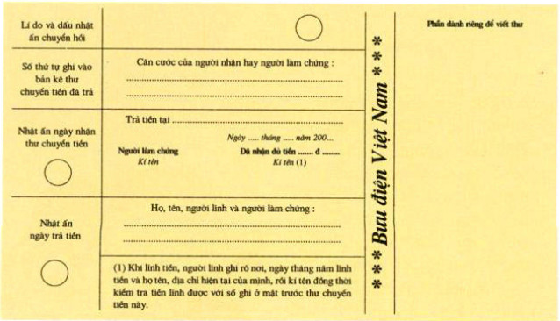


Thảo luận nhóm đôi

Slide 15
N 21 TCT BƯU CHÍNH VIỄN THÔNG VIỆT NAM THƯ CHUYỂN TIỀN Phần thư phát cho người nhận Số ……………. Họ và tên địa chỉ người nhận: Ông, bà, cô: Nguyễn Văn B 117 Nguyễn Chí Thanh, Đà Nẵng. | *** Bưu điện Việt Nam*** | N21 CỘNG HÒA XÃ HỘI CHỦ NGHĨA VIỆT NAM Gửi N.26 TỔNG CÔNG TI Độc lập – Tự do – Hạnh phúc hay SĐV BƯU CHÍNH Ngày VIỄN THÔNG VN TBT THƯ CHUYỂN TIỀN ĐBT Ngày gửi: 26/4/2022 Bưu cục phát hành N.29…………. N.24 ………… Họ và tên địa chỉ người gửi: Ông, bà, cô Nguyễn Văn An Số tiền gửi (viết toàn chữ): Năm triệu đồng Người nhận: Ông, bà, cô: Nguyễn Văn B
 |  | Trưởng bưu cục Ô dành cho việc sửa chữa Kí duyệt
Ô dành cho nhân viên bưu điện viết
……….đ...
Số:…../………
Ngày:…………

Slide 16
Lí do và dấu nhật ấn chuyển hồi |  | *** Bưu điện Việt Nam*** | Phần dành riêng để viết thư
Số thứ tự ghi vào bản kê thư chuyển tiền đã trả | Căn cước của người nhận hay người làm chứng: Nguyễn Văn B : 201568738
Nhật ấn ngày nhận thư chuyển tiền | Trả tiền tại: Bưu điện thành phố Đà Nẵng. Ngày 29 tháng 4 năm 2022 Người làm chứng Đã nhận đủ tiền: 5 000 000 đ Kí tên Kí tên (1) Nguyễn Văn B
Nhật ấn ngày trả tiền | Họ, tên, người lĩnh và người làm chứng: Nguyễn Văn B
 | (1) Khi lĩnh tiền, người lĩnh ghi rõ nơi, ngày tháng năm lĩnh tiền và họ tên, địa chỉ hiện tại của mình, rồi kí tên đồng thời kiểm tra tiền lĩnh được với số ghi ở mặt trước thư chuyển tiền này.
Ông bà ngoại kính nhớ!
Dạo này ông bà có khỏe không? Hôm nay, mẹ cháu gửi về biếu ông bà 5000000đ để ông bà bồi bưỡng. Ông bà lo ăn uống nhiều vào cho khỏe nhé! Hè này, mẹ con cháu sẽ về thăm ông bà đấy. Cháu chúc ông bà luôn khỏe mạnh!
Cháu của bà
Nguyễn Văn A

Slide 17
Chào các em

